Slide 1
第二章 文法
许智武
计软724
xuzhiwu@szu.edu.cn
13713808048

Slide 2
2.4 文法的乔姆斯基体系
文法G=(V，T，P，S) , 无任何限制
G叫做0型文法(type 0 grammar)，也叫做短语结构文法(phrase structure grammar, PSG)。
L(G)叫做0型语言，也可以叫做短语结构语言(PSL)、递归可枚举集(recursively enumerable ，r.e. )

Slide 3
2.4 文法的乔姆斯基体系
G是0型文法。
如果对于∀α→β∈P，均有|β|≥|α|成立，则称G为1型文法(type 1 grammar)，或上下文有关文法(context sensitive grammar,CSG)。
L(G)叫做1型语言(type 1 language)或者上下文有关语言(context sensitive language ,CSL)。

Slide 4
2.4 文法的乔姆斯基体系
G是1型文法
如果对于∀α→β∈P，均有|β|≥|α|，并且α∈V成立，则称G为2型文法(type 2 grammar)，或上下文无关文法(context free grammar,CFG)。
L(G)叫做2型语言(type 2 language)或者上下文无关语言(context free language ,CFL)。

Slide 5
2.4 文法的乔姆斯基体系
G是2型文法
如果对于∀α→β∈P，α→β均具有形式 A→w或者A→wB，其中A，B∈V，w∈T⁺，则称G为3型文法(type 3 grammar)，也可称为正则文法(regular grammar ,RG)或者正规文法。
L(G)叫做3型语言(type 3 language)，也可称为正则语言或者正规语言(regular language ,RL)。

Slide 6
2.4 文法的乔姆斯基体系
练习：判断下列文法是哪种文法？
（1）S→ 0｜0S
（2）E→ id｜c｜＋E｜－E｜E＋E｜E－E
（3）S→aBC|aSBC，CB→BC，aB→ab， bB→bb，bC→bc，cC→cc
（4）S→ ε｜0S

Slide 7
2.4 文法的乔姆斯基体系
⑴ 如果一个文法G是RG (3型)，则它也是CFG (2型) 、CSG (1型)和短语结构文法(0型) 。反之不一定成立。
⑵ 如果一个文法G是CFG (2型) ，则它也是CSG (1型)和短语结构文法(0型) 。反之不一定成立。
⑶ 如果一个文法G是CSG (1型) ，则它也是短语结构文法(0型) 。反之不一定成立。

Slide 8
2.4 文法的乔姆斯基体系
⑷ RL (3型)也是CFL (2型) 、CSL (1型)和短语结构语言(0型) 。反之不一定成立。
⑸ CFL (2型)也是CSL (1型)和短语结构语言(0型) 。反之不一定成立。
⑹ CSL (1型)也是短语结构语言(0型) 。反之不一定成立

Slide 9
2.4 文法的乔姆斯基体系
⑺ 当文法G是CFG (2型)时，L(G)却可以是RL (3型)
⑻ 当文法G是CSG (1型)时，L(G)可以是RL (3型) 、CFL (2型)
⑼当文法G是短语结构文法(0型)时，L(G)可以是RL (3型) 、CFL (2型)和CSL (1型) 。

Slide 10
2.4 文法的乔姆斯基体系
3型文法（A→w或者A→wB）能否进一步化简，得到“4”型文法？
一种想法： A→a或者A→aB
问题: 新型文法是否为3型文法的真子类？

Slide 11
2.4 文法的乔姆斯基体系
定理 2-1 L是RL的充要条件是存在一个文法，该文法产生语言L，并且它的产生式要么是形如A→a的产生式，要么是形如A→aB的产生式,其中A、B为语法变量，a为终极符号。
证明 ：
  充分性：设有G′，L(G′)=L，且G′的产生式的形式满足定理要求。这种文法就是RG。所以，G′产生的语言就是RL，故L是RL。

Slide 12
2.4 文法的乔姆斯基体系
必要性
  构造：设L的文法为G，则其产生式要么A→ w，要么A→ wB。
  考虑A→ w，且假设w＝a₁a₂…a_{n}
  用产生式组：
  A→a₁A₁
  A₁→a₂A₂
  …
  A_{n-1}→a_{n}
  代替产生式 A→ w

Slide 13
2.4 文法的乔姆斯基体系
  考虑A→ wB，且假设w＝a₁a₂…a_{n}
用产生式组
  A→a₁A₁
  A₁→a₂A₂
  …
  A_{n-1}→a_{n}B
  代替产生式A→wB

Slide 14
2.4 文法的乔姆斯基体系
记替换后的文法为G′，证明L(G′)=L(G)
施归纳于推导的步数，证明一个更一般的结论：
对于∀A∈V，A ⇒_{G}⁺ x ⇔ A⇒ _{G′}⁺ x。
因为S∈V，所以结论自然对S成立。
一般来说，证明L1=L2，可以分为两步
（1）L1⊆L2 ==> if s∈L1, then s∈L2
（2）L2⊆L1 ==> if s∈L2, then s∈L1

Slide 15
2.4 文法的乔姆斯基体系
几点注意事项
⑴ 我们是按照RG的一般定义来构造一个与之等价的文法的，这与读者以前熟悉的根据一个具体的对象构造另一个对象是不同的。在这里，可以使用的是非常一般的条件——一个一般模型。这也是这类问题的证明所要求的。而且在本书的后面，将会有更多这样的情况。

Slide 16
2.4 文法的乔姆斯基体系
⑵ 为了证明一个特殊的结论，可以通过证明一个更为一般的结论来完成。这从表面上好像是增加了我们要证明的内容，但实际上它会使我们能够更好地使用归纳假设，以便顺利地获得我们所需要的结论。

Slide 17
2.4 文法的乔姆斯基体系
⑶ 施归纳于推导的步数是证明本书中不少问题的较为有效的途径。有时我们还会对字符串的长度施归纳。
本证明的主要部分含两个方面，首先是构造，然后对构造的正确性进行证明。这种等价性证明的思路是非常重要的。

Slide 18
2.4 文法的乔姆斯基体系
线性文法(liner grammar)
  设G=(V，T，P，S)，如果对于∀α→β∈P，α→β均具有如下形式：A→w或者A→wBx，其中A，B∈V，w，x∈T*，则称G为线性文法。
线性语言(liner language)
  L(G)叫做线性语言

Slide 19
2.4 文法的乔姆斯基体系
右线性文法(right liner grammar)
  设G=(V，T，P，S)，如果对于∀α→β∈P，α→β均具有如下形式：A→w或者A→wB，其中A，B∈V，w，x∈T*，则称G为右线性文法。
右线性语言(right liner language)
  L(G)叫做右线性语言。
  右线性文法与正则文法

Slide 20
2.4 文法的乔姆斯基体系
左线性文法(left liner grammar)
  设G=(V，T，P，S)，如果对于∀α→β∈P，α→β均具有如下形式：A→w或者A→Bw，其中A，B∈V，w，x∈T*，则称G为左线性文法。
左线性语言(left liner language)
  L(G)叫做左线性语言。

Slide 21
2.4 文法的乔姆斯基体系
定理2-2 L是一个左线性语言的充要条件是存在文法G，G中的产生式要么是形如：A→a的产生式，要么是形如A→Ba的产生式，使得L(G)=L。其中A、B为语法变量，a为终极符号。
证明：类似定理2-1

Slide 22
2.4 文法的乔姆斯基体系
定理2-3 左线性文法与右线性文法等价。
按照定理2-1的证明经验，要想证明本定理，需要完成如下工作：
  对任意右线性文法G，我们能够构造出对应的左线性文法G′，使得L(G′)=L(G)；
  对任意左线性文法G，我们能够构造出对应的右线性文法G′，使得L(G′)=L(G)。

Slide 23
2.4 文法的乔姆斯基体系
例 2-17 语言{0123456}的左线性文法和右线性文法的构造。
右线性文法（考虑A→aB形式）
G_{r}：S_{r}→0A_{r}
A_{r}→1B_{r}
B_{r}→2C_{r}
C_{r}→3D_{r}
D_{r}→4E_{r}
E_{r}→5F_{r}
F_{r}→6

Slide 24
2.4 文法的乔姆斯基体系
0123456在文法G_{r}中的推导
S_{r}⇒0A_{r} 使用产生式S_{r}→0A_{r}
⇒01B_{r} 使用产生式A_{r}→1B_{r}
⇒012C_{r} 使用产生式B_{r}→2C_{r}
⇒0123D_{r} 使用产生式C_{r}→3D_{r}
⇒01234E_{r} 使用产生式D_{r}→4E_{r}
⇒012345F_{r} 使用产生式E_{r}→5F_{r}
⇒0123456 使用产生式F_{r}→6

Slide 25
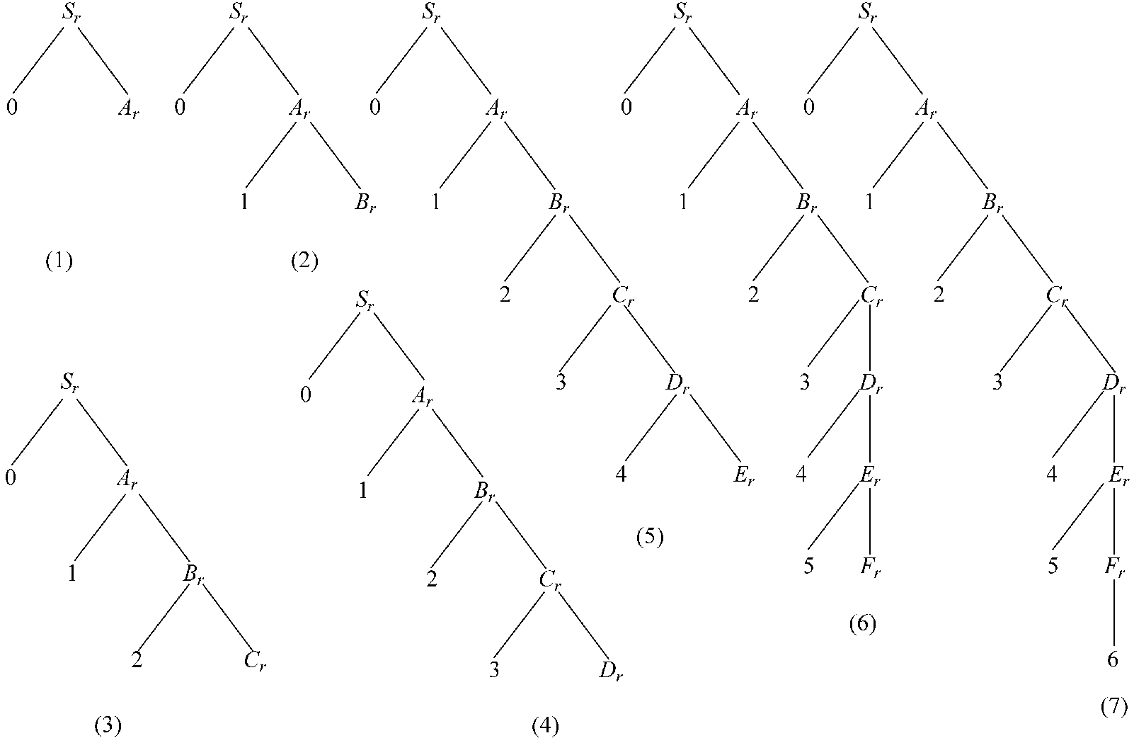
2.4 文法的乔姆斯基体系

Slide 26
2.4 文法的乔姆斯基体系
左线性文法（考虑A→Ba形式）
G_{l}：S_{l}→A_{l}6
A_{l}→B_{l}5
B_{l}→C_{l}4
C_{l}→D_{l}3
D_{l}→E_{l}2
E_{l}→F_{l}1
F_{l}→0

Slide 27
2.4 文法的乔姆斯基体系
0123456在文法G_{l}中的推导
S_{l}⇒A_{l}6 使用产生式S_{l}→A_{l}6
⇒B_{l}56 使用产生式A_{l}→B_{l}5
⇒C_{l}456 使用产生式B_{l}→C_{l}4
⇒D_{l}3456 使用产生式C_{l}→D_{l}3
⇒E_{l}23456 使用产生式D_{l}→E_{l}2
⇒F_{l}1234456 使用产生式E_{l}→F_{l}1
⇒0123456 使用产生式F_{l}→0

Slide 28
2.4 文法的乔姆斯基体系
0123456被归约成文法G_{l}的开始符号S
0123456
⇐ F_{l}1234456 使用产生式F_{l}→0
⇐ E_{l}23456 使用产生式E_{l}→F_{l}1
⇐ D_{l}3456 使用产生式D_{l}→E_{l}2
⇐ C_{l}456 使用产生式C_{l}→D_{l}3
⇐ B_{l}56 使用产生式B_{l}→C_{l}4
⇐ A_{l}6 使用产生式A_{l}→B_{l}5
⇐ S_{l} 使用产生式S_{l}→A_{l}6

Slide 29
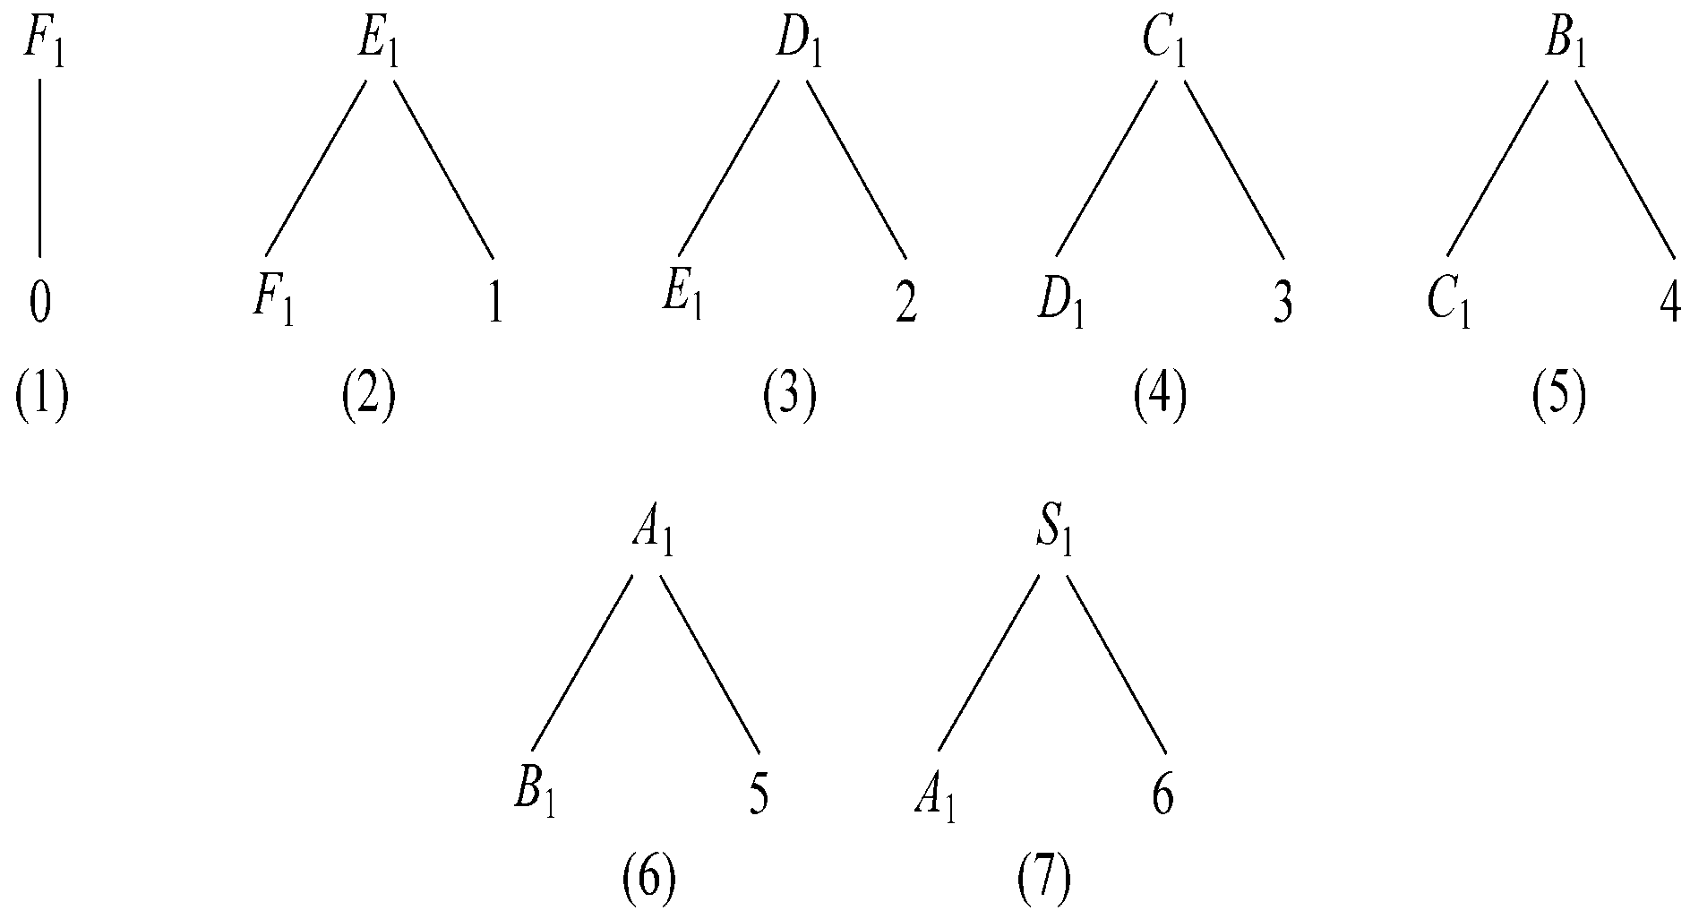
2.4 文法的乔姆斯基体系

Slide 30
2.4 文法的乔姆斯基体系
定理 2-4 左线性文法的产生式与右线性文法的产生式混用所得到的文法不是RG。
证明：设有文法
G₁₅：S→0A
A→S1|1
不难看出，L(G₁₅)={0^{n}1^{n}|n≥1}。我们构造不出RG G，使得L(G)= L(G₁₅)={0^{n}1^{n}|n≥1}。因为L(G₁₅)={0^{n}1^{n}|n≥1}不是RL。所以，G₁₅不是RG。
注意：有关该语言不是RL的证明我们将留到研究RL的性质时去完成。

Slide 31
2.5 空语句
形如A→ε的产生式叫做空产生式，也可叫做ε产生式。
在RG、CFG、CSG中，都不能含有空产生式。所以，任何CSL中都不含有空语句ε，从而CFL和RL中都不能含空语句ε。
空语句ε在一个语言中的存在并不影响该语言的有穷描述的存在性，甚至除了为生成空语句ε外，空产生式可以不被用于语言中其他任何句子的推导中。

Slide 32
2.5 空语句
允许CSL、CFL、RL包含空语句ε后，还会给我们进行问题的处理提供一些方便
允许在RG、CFG、CSG中含有空产生式
允许CSL、CFL、RL包含空语句ε
例如： S→ ε｜0S

Slide 33
2.5 空语句
定理2-5 设G=(V，T，P，S)为一文法，则存在与G同类型的文法G′=(V′，T，P′，S′)，使得L(G)=L(G′)，且G′的开始符号S′不出现在G′的任何产生式的右部。
证明：
（第一步）构造文法G′
G′=(V∪{S′}，T，P′，S′)，其中P′=P∪{S′→α|S→α∈P}
（第二步） 证明L(G)⊆ L(G′)
即证明：若S⇒w，则S′⇒w
（第三步） 证明L(G′)⊆ L(G)
即证明：若S′⇒w，则S⇒w

Slide 34
2.5 空语句
设G=(V，T，P，S)是一个文法，如果S不出现在G的任何产生式的右部，则：
⑴ 如果G是CSG，则仍然称G=(V，T，P∪{S→ε}，S)为CSG；G产生的语言仍然称为CSL。
⑵ 如果G是CFG，则仍然称G=(V，T，P∪{S→ε}，S)为CFG；G产生的语言仍然称为CFL。
⑶ 如果G是RG，则仍然称G=(V，T，P∪{S→ε}，S)为RG。G产生的语言仍然称为RL。

Slide 35
2.5 空语句
定理2-6 下列命题成立：
⑴ 如果L是CSL，则L∪{ε}仍然是CSL
⑵ 如果L是CFL，则L∪{ε}仍然是CFL
⑶ 如果L是RL，则L∪{ε}仍然是RL
证明思路：
由定理2-5-1，存在开始符号S不出现在任何产生式的右部的文法G。
增加空产生式S→ε，由定义可证。

Slide 36
2.5 空语句
定理2-7 下列命题成立
⑴ 如果L是CSL，则L-{ε}仍然是CSL
⑵ 如果L是CFL，则L-{ε}仍然是CFL
⑶ 如果L是RL，则L-{ε}仍然是RL
证明思路：
若ε∉L，L-{ε}=L，易证。
若ε∈L，根据定理2-5-1构造文法，并删除空产生式S→ε。

Slide 37
2.5 空语句
对于任意文法G=(V，T，P，S)，对于G中的其他变量A，出现形如A→ε的产生式是不会改变文法产生的语言的类型的，而且这样一来，对我们进行文法的构造等工作还提供了很多方便。所以，约定：对于G中的任何变量A，在需要的时候，可以出现形如A→ε的产生式。

Slide 38
2.6 小结
（1）文法G=(V，T，P，S)
（2）推导与归约：α→β∈P，γαδ⇒_{G} γβδ
（3）语言、句子和句型：L(G)={w | w∈T*且S ⇒* w}
（4）文法等价：产生相同语言
（5）乔姆斯基体系：PSG、CSG、CFG、RG等4类
（6）线性文法（A→wBx）、右线性文法（A→wB）和左线性文法（A→Bw）
（7）空产生式A→ε

